Slide 1
อาจารย์ผู้สอน
นายพัทธพงศ์ มนต์อรุณโรจน์
ศษ.บ.สาขาการมัธยมศึกษาวิชาเอก ฟิสิกส์-ชีวะ (ม.ข.)
ศษ.ม. หลักสูตรและการสอน (ม.ข.)

Slide 2
3.5 แรงดึงดูดระหว่างมวล
3.5.1 กฎความโน้มถ่วงสากล
นักวิทยาศาสตร์ในสมัยโบราณสังเกตพบว่า ดวงจันทร์โคจรรอบโลกส่วนโลกและดาวเคราะห์ต่างๆ โคจรรอบดวงอาทิตย์ โดยวงโคจรของดวงจันทร์หรือดาวเคราะห์มีลักษณะเป็นวงกลมหรือวงรี แม้แคปเลอร์ (Kepler) จะพบกฎการโคจรของดาวเคราะห์รอบดวงอาทิตย์ได้ แต่ก็ยังไม่มีใครสามารถอธิบายเหตุผลในการโคจรลักษณะเช่นนี้ได้
นิวตัน ได้นำผลการสังเกตของนักดาราศาสตร์ทั้งหลายมาสรุปว่า การที่ดาวเคราะห์โคจรรอบดวงอาทิตย์ได้ เนื่องจากมีแรงกระทำระหว่างดวงอาทิตย์กับดาวเคราะห์

Slide 3
เขาเชื่อว่าแรงนี้เป็น แรงดึงดูดระหว่างมวล ของดวงอาทิตย์กับมวลของดาวเคราะห์ และยังเชื่อว่าแรงดึงดูดระหว่างมวล เป็นแรงธรรมชาติ และจะมีแรงดึงดูดระหว่างวัตถุทุกชนิดที่มีมวลในเอกภพ นิวตันจึงเสนอกฎแรงดึงดูดระหว่างมวลซึ่งมีใจความว่า
“วัตถุทั้งหลายในเอกภพจะออกแรงดึงดูดซึ่งกันและกัน โดยขนาดของแรงดึงดูดระหว่างวัตถุคู้หนึ่งๆ จะ แปรผันตรงกับผลคูณระหว่างมวลของวัตถุทั้งสอง และจะ แปรผกผันกับกำลังสองระยะทาง ระหว่างวัตถุทั้งสองนั้น”

Slide 4
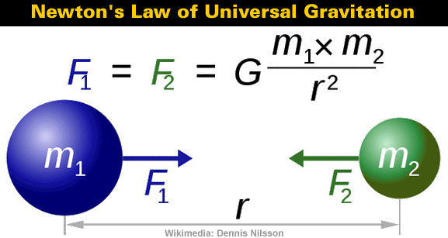
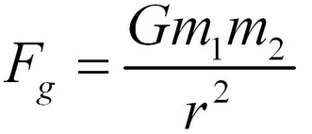
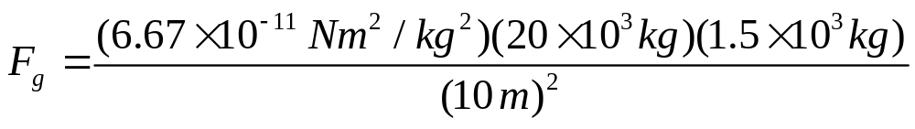
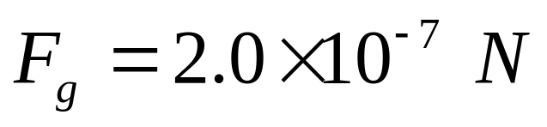
จากกฎแรงดึงดูดระหว่างมวลของนิวตัน จึงได้
Henry Cavendich ได้ทำการทดลอง
จนได้ค่าคงที่ของการแปรผันกรณีนี้ เป็น
(G) = 6.67×10⁻¹¹ Nm²/kg²
ตัวอย่าง รถบรรทุกขนาด20 ตัน
กับรถเก๋ง ขนาด 1.5 ตัน จอดอยู่
ห่างกัน 10 เมตร ขณะนั้นมีแรง
ดึงดูดกันกี่นิวตัน

Slide 5
จากกฎแรงดึงดูดระหว่างมวลของนิวตัน จึงได้
Henry Cavendich ได้ทำการทดลอง
จนได้ค่าคงที่ของการแปรผันกรณีนี้ เป็น
(G) = 6.67×10⁻¹¹ Nm²/kg²
ตัวอย่างที่ 9 รถบรรทุกขนาด 20 ตัน กับรถเก๋ง ขนาด 1.5 ตัน จอด อยู่ห่างกัน 10 เมตร ขณะนั้นมีแรง
ดึงดูดกันกี่นิวตัน

Slide 6
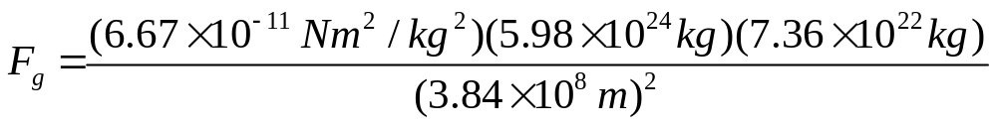
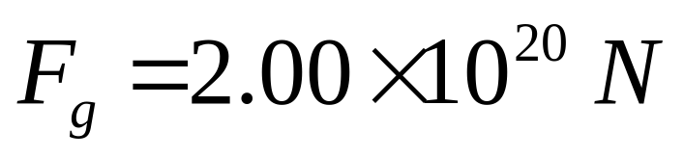
ตัวอย่างที่ 10 โลกมีมวล 5.98 x10²⁴ kg จุดศูนย์กลางโลกอยู่ห่างจาก จุดศูนย์กลางของดวงจันทร์ขนาด 3.84 x10⁸ m.และมวลของดวงจันทร์ มีค่า 7.36 x10²² kg มวลทั้งสองมีแรงดึงดูด ระหว่างกันเท่าไร
จากสมาการ
แทนค่าตัวแปร
ได้แรงดึงดูด

Slide 7
3.5.2 ความโน้มถ่วง แรงโน้มถ่วง และน้ำหนัก
(1)ความโน้มถ่วง(Gravity)คือความสามารถของวัตถุที่จะส่งแรงโน้มถ่วง
(แรงดึงดูดระหว่างมวล)ไปดึงดูดวัตถุอื่นได้
(2)แรงโน้มถ่วง (Gravitational Force) คือแรงดึงดูดระหว่างมวล
(3)สนามโน้มถ่วง(Gravitational Field) คือบริเวณมีแรงโน้มถ่วง(ไปถึง)
(4)น้ำหนัก (Weight)คือแรงโน้มถ่วงที่โลกดึงดูดวัตถุ

Slide 8
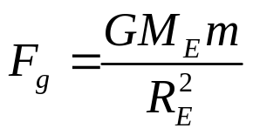
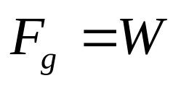
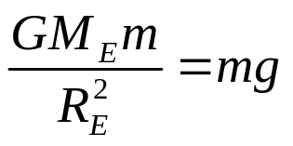

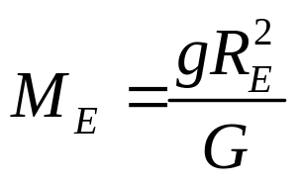

การพิจารณาเพิ่ม
วัตถุ มวล m อยู่ที่ผิวโลกห่างจากจุดศูนย์กลางของโลก R_{E} โลกมีมวล M_{E}
W เป็นน้ำหนักของวัตถุ G เป็นค่านิจโน้มถ่วงสากล g เป็นค่าความเร่งเนื่องจาก
แรงดึงดูดของโลก F_{g} เป็นแรงดึงดูดระหว่างมวลของนิวตัน
1.แรงดึงดูดระหว่างมวล
นั่นคือ
2.กฎข้อ 2 ของนิวตัน
แทนค่า
3.น้ำหนักของวัตถุบนผิวโลก
จะได้

Slide 9
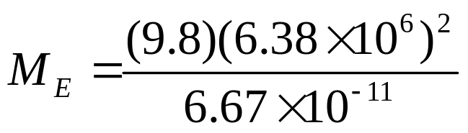
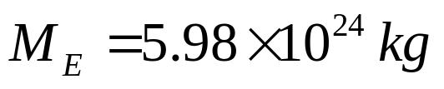
การคำนวณค่ามวลของโลก
แรงดึงดูดของโลกที่กระทำต่อวัตถุคือ น้ำหนัก
แทนค่าในสมการ
เพราะฉะนั้นจะได้
แทนค่าตัวแปร
มวลของโลกมีค่า

